Slide 1
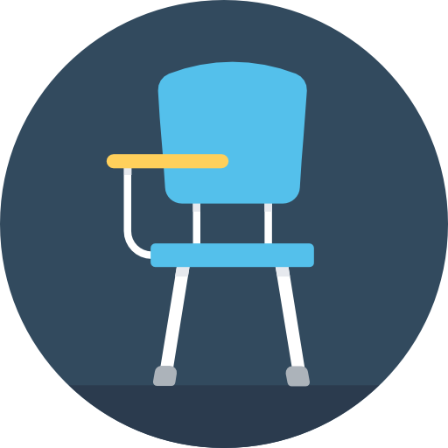
Escuelas de necesitan mejorar
NUESTRAS METAS EN EL DEPARTAMENTO
DE EDUCACIÓN
Mejorar el aprovechamiento académico de los estudiantes
Atender al estudiante de manera integral
Ofrecer desarrollo professional de calidad a maestros y directores
Reducir el tamaño del sistema para aumenta su efectividad
PRDE necesita mejorar todas las escuelas y el sistema escolar
PRDE ha identificado 137 escuelas más necesitadas de asistencia para servir a todos los estudiantes que regresan y nuevos en 2018-19. Estas escuelas recibirán apoyo adicional para los próximos tres años para ayudarles a acelerar el éxito de los estudiantes.
El apoyo adicional incluye una nueva guía de mejora escolar basada en la investigación y el acceso a un Superintendente Auxiliar asignado para apoyar a cada escuela a implementar el enfoque e informar sobre el progreso.

Slide 2
A través de la iniciativa de mejoramiento escolar, recibirán apoyo para implementar prácticas efectivas
Director de escuela
Lidera la implementación del mejoramiento escolar
Superintendente auxiliar de Mejoramiento Escolar
Apoyar al director en la implementación del mejoramiento escolar
Personal de la escuela
Implementación de prácticas efectivas
Prácticas a utilizarse en la primera etapa
Enseñanza en el salón de clase
Estudiantes beneficiándose de diferentes modos de instrucción
Estudiantes participando activamente
Estudiantes compartiendo una experiencia común cada día
Estudiantes reflexionando sobre su aprendizaje
Colaboración entre maestros
Maestros comparten sus reflexiones sobre las lecciones
Usan sus experiencias y conocimientos para ayudarse y aprender unos de otros
Al implementar este enfoque uniforme para la enseñanza y el aprendizaje y aumentar la colaboración dentro de estas escuelas, haremos lo siguiente:
reforzar la capacidad de cada escuela para gestionar su propia mejora continua,
construir una cultura escolar fuerte enfocada en el aprendizaje, y
mejorar la instrucción en todas las aulas.

